Slide 1
INFORMÁTICA APLICADA
A LA ESTADÍSTICA

Slide 2
MEDIDAS DE DISPERSIÓN EN
MS EXCEL 2007

Slide 3
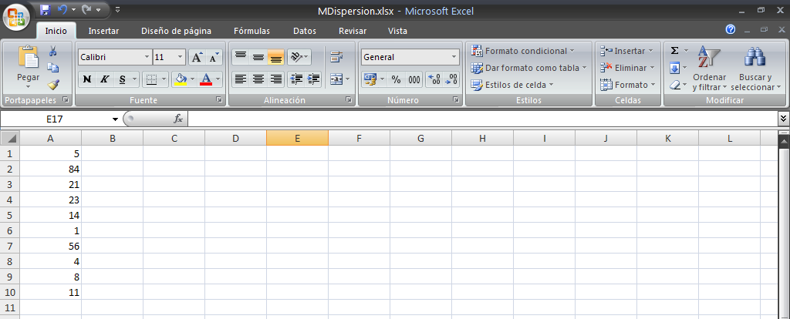

RANGO
Tenemos un conjunto de datos del cual deseamos obtener el rango
En MS Excel no existe una función directa para calcular el rango, pero existen las funciones de
Mínimo y Máximo, que nos permiten encontrar esta medida de dispersión.
Por ello vamos a la barra de formulas e insertamos las funciones necesarias para calcular el rango de los datos.

Slide 4
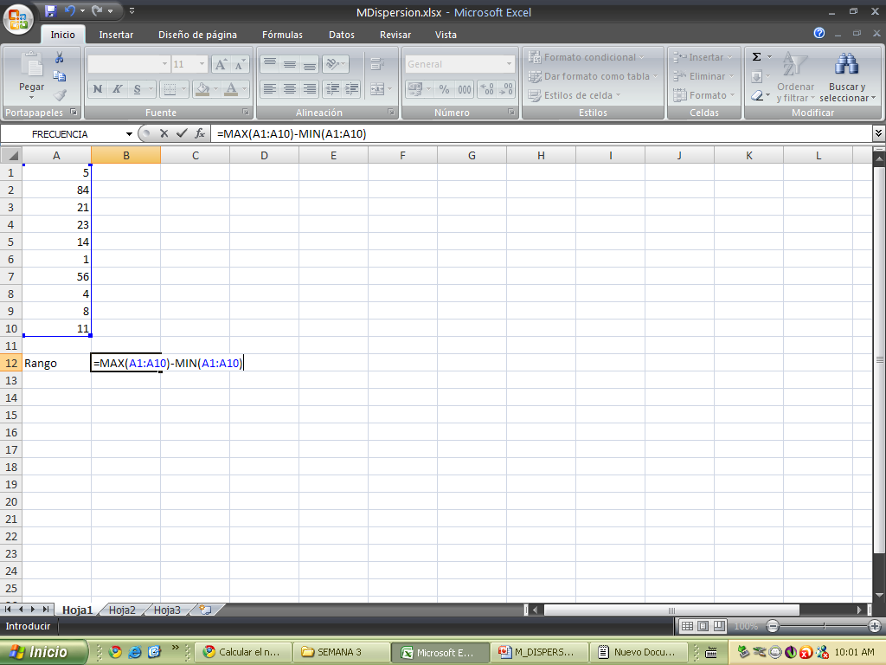
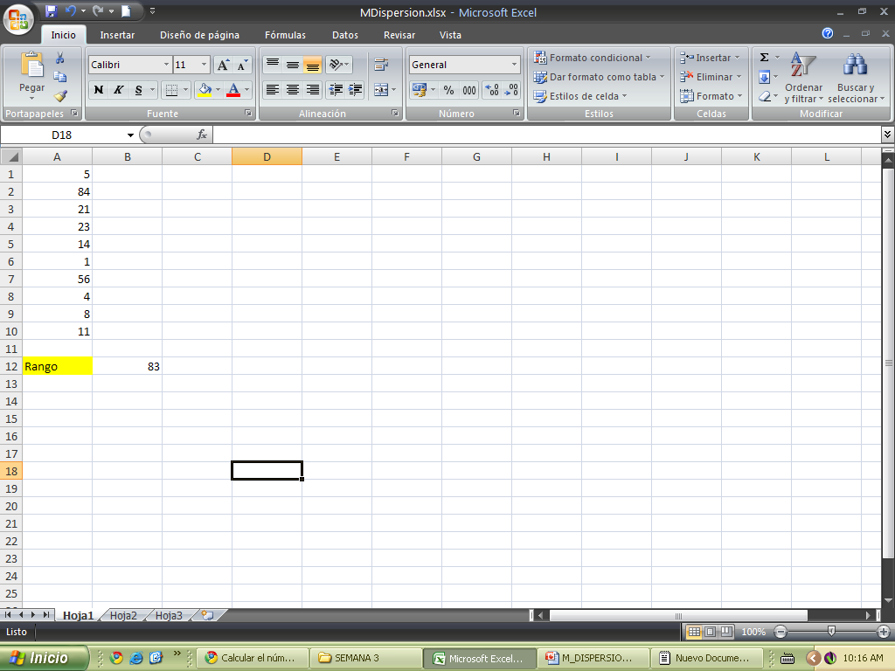
Al introducir las funciones se observará algo similar a lo siguiente:
MAX encuentra el número mayor del rango
MIN encuentra el número menor del rango
De esta manera en la hoja de calculo se indicara el rango de datos y al finalizar se mostrara el resultado

Slide 5
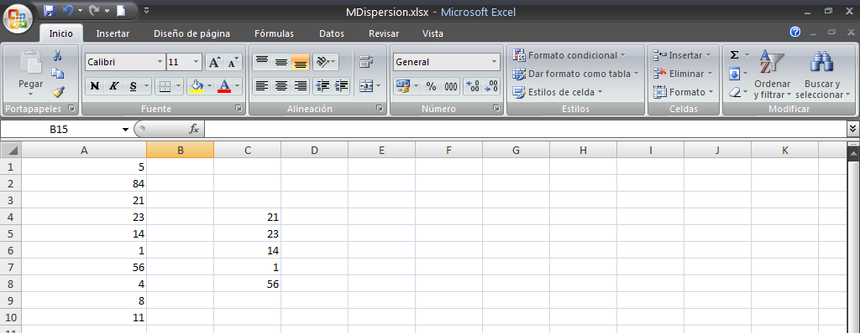
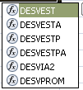
DESVIACIÓN ESTÁNDAR O TÍPICA
Supongamos que esta es nuestra población total y que tomamos una muestra para calcular la desviación estándar
Existe la posibilidad de calcular la desviación estándar a la población total y a la muestra poblacional

Slide 6
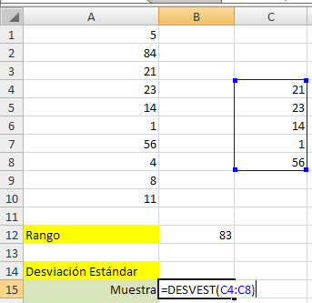


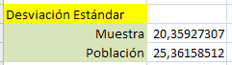
La desviación estándar para una muestra se calcula de la siguiente manera:
La desviación estándar para la población total se calcula de la siguiente manera:

Slide 7
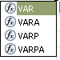
VARIANZA
Supongamos que esta es nuestra población total y que tomamos una muestra para calcular la varianza.
Es posible calcular la varianza tanto a la población total, de igual manera que a una muestra de una población

Slide 8
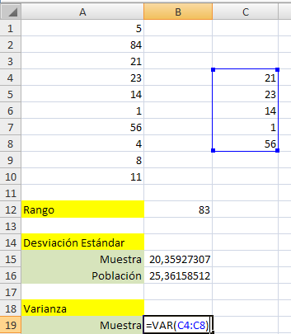
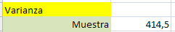
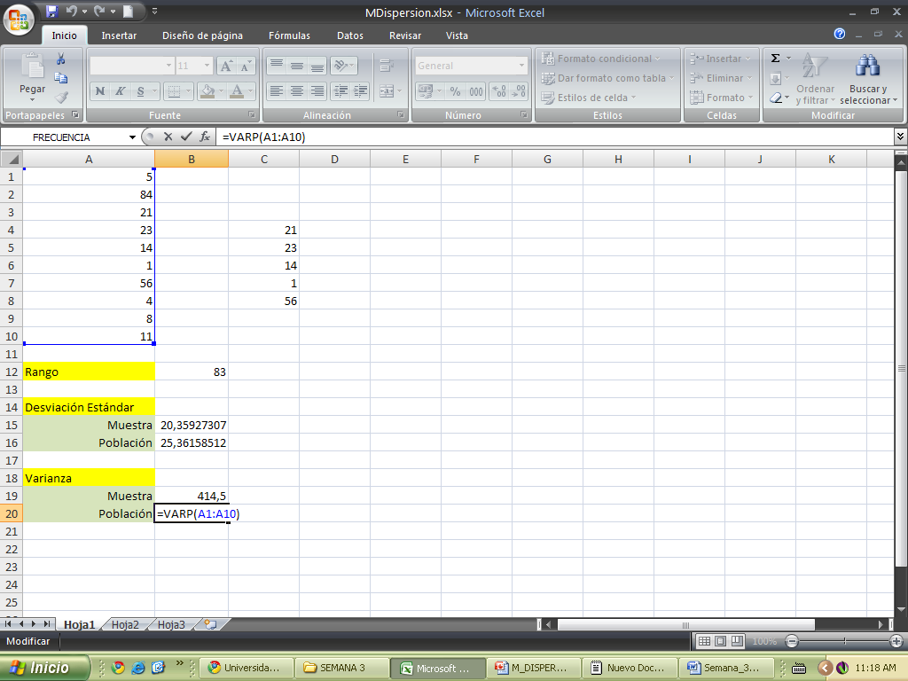
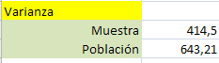
La varianza para una muestra se calcula de la siguiente manera:
La varianza para la población total se calcula de la siguiente manera:

Slide 9
DESVIACIÓN MEDIA
Este es el conjunto de datos del cual calcularemos la desviación media
Para calcular la desviación media o desviación promedio debemos utilizar la función DESVPROM

Slide 10
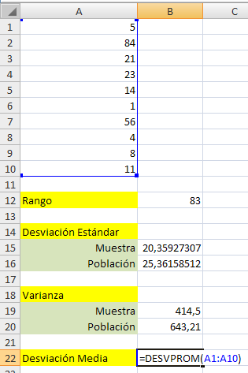
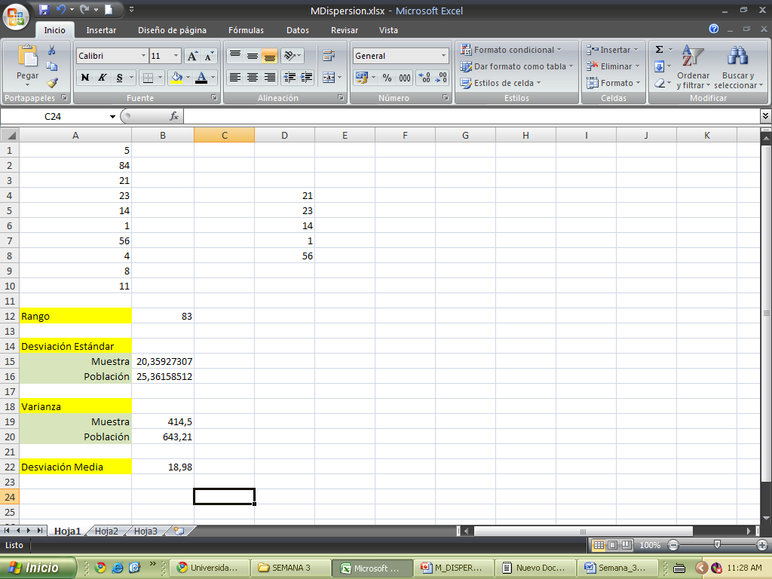
La desviación media se calcula de la siguiente manera:

Slide 11
CENTRO OPERADOR DE EDUCACIÓN SUPERIOR (COES)

